Slide 1
ORDENACIÓN POR MEZCLAS: MERGESORT

Slide 2
La idea básica de este algoritmo de ordenación es la mezcla (merge) de listas ya ordenadas.
El algoritmo sigue la típica estrategia divide y vence. Cada paso se basa en dividir el problema de ordenar n elementos en dos subproblemas más pequeños, de tamaño mitad, de tal forma que una vez ordenada cada mitad se mezclan para así resolver el problema original

Slide 3
Con más detalle:
Se ordena la primera mitad de la lista, se ordena la segunda mitad de la lista y una vez ordenadas su mezcla da lugar a una lista de elementos ordenada.
A su vez, la ordenación de la sublista mitad consiste en los mismos pasos, ordenar la primera mitad, ordenar la segunda mitad y mezclar.

Slide 4
La sucesiva división de la lista en dos hace que el problema (número de elementos) cada vez sea más pequeño; así hasta que la lista tiene 1 elemento y, por tanto, en sí ordenada, es el caso base.
A partir de dos sublistas de un número mínimo de elementos, empiezan las mezclas de pares de sublistas ordenadas, dando lugar a sublistas ordenadas del doble de elementos que la anterior, hasta alcanzar la lista completa.

Slide 5
Ordenar a través del metodo Mergesort
9 1 3 5 10 4 6

Slide 6
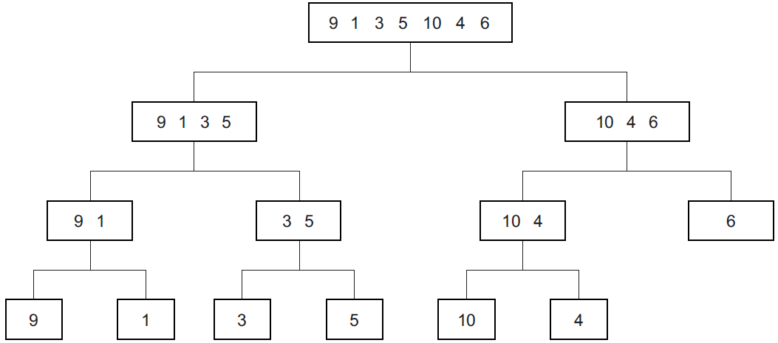

Slide 7
Ahora se muestra la mezcla de sublistas, primero de tamaño 1, hasta que el proceso se propaga a la ráiz de las llamadas recursivas y la lista queda ordenada.

Slide 8
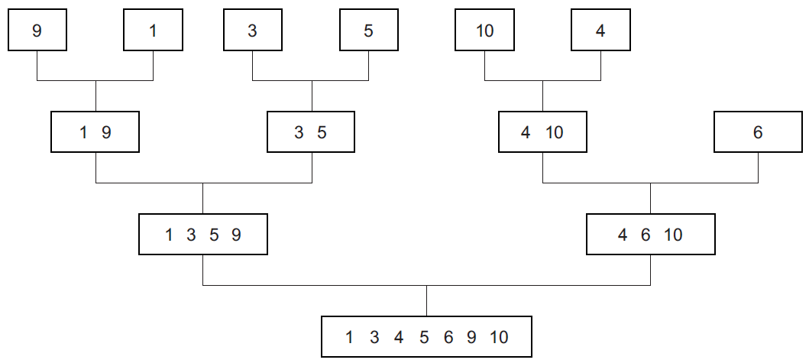

Slide 9
Algoritmo
Este algoritmo de ordenación se diseña fácilmente con ayuda de las llamadas recursivas para dividir las listas en dos mitades; posteriormente se invoca a la función de mezcla de dos listas ordenadas. La delimitación de las dos listas se hace con tres índices: primero, central y ultimo.
Así si se tiene una lista de 10 elementos los valores de los índices:
primero = 0; ultimo = 9; central = (primero + ultimo) / 2 = 4

Slide 10
La primera sublista comprende los elementos a0...a4; y la segunda los elementos siguientes
a4+1... a9. El algoritmo para el array a:
mergesort(a, primero, ultimo)
si (primero < ultimo) Entonces
central = (primero+ultimo)/2
mergesort(a, primero, central);
mergesort(a, central+1, ultimo);
mezcla(a, primero, central, ultimo);
fin_si
fin

Slide 11
void mergesort(double a[], int primero, int ultimo)
{
int central;
if (primero < ultimo) {
central = (primero + ultimo) / 2;
mergesort(a, primero, central);
mergesort(a, central + 1, ultimo);
mezcla(a, primero, central, ultimo);
}
}

Slide 12
void mezcla(double a[], int izda, int medio, int drcha) {
double* tmp;
int i, k, z;
tmp = new double[drcha - izda + 1];
i = z = izda;
k = medio + 1;
// bucle para la mezcla, utiliza tmp[] como array auxiliar
while (i <= medio && k <= drcha) {
if (a[i] <= a[k])
tmp[z++] = a[i++];
else
tmp[z++] = a[k++];
}
// se mueven elementos no mezclados de sublistas
while (i <= medio)
tmp[z++] = a[i++];
while (k <= drcha)
tmp[z++] = a[k++];
// Copia de elementos de tmp[] al array a[]
for (i = izda; i <= drcha; i++)
a[i] = tmp[i];
delete tmp;
}

